Slide 1


UNIVERSIDADE FEDERAL DO PIAUÍ – UFPI CURSO: BACHARELADO EM SISTEMAS DE INFORMAÇÃO DISCIPLINA: Auditoria e Segurança de Sist. de Informação PROFESSOR: Glauber Dias Gonçalves
RESOLUÇÃO E APRESENTAÇÃO
PROBLEMA 2
Equipe:
Augusto Almondes Teixeira
Rafael Barbosa Costa
Lizzandro Welson Holanda

Slide 2

Introdução
A apresentação seguinte visa explicar detalhadamente o Problema 2 do Exame final da matéria de Algorítimo e Programação 2.
Esse trabalho irá ser dividido em 3 tópicos:
1- Introdução ao Problema.
2- Explicação da solução.
3- Custo da solução.

Slide 3
Introdução ao Problema
Problema:
Tia Joana é uma respeitada professora e tem vários alunos. Em sua última aula, ela prometeu que iria sortear um aluno para ganhar um bônus especial na nota final: ela colocou N pedaços de papel numerados de 1 a N em um saquinho e sorteou um determinado número K; o aluno premiado foi o K-ésimo aluno na lista de chamada. O problema é que a Tia Joana esqueceu o diário de classe, então ela não tem como saber qual número corresponde a qual aluno. Ela sabe os nomes de todos os alunos, e que os números deles, de 1 até N, são atribuídos de acordo com a ordem alfabética, mas os alunos dela estão muito ansiosos e querem logo saber quem foi o vencedor. Dado os nomes dos alunos da Tia Joana e o número sorteado, determine o nome do aluno que deve receber o bônus.

Slide 4
Explicação da solução
Para iniciar, é preciso saber que será utilizado dois arquivos diferentes.
Arquivo de entrada
Arquivo de saída

Slide 5
Explicação da solução
No arquivo de entrada ficará registrado a quantidade de alunos, o número sorteado pela professora e o nome de todos os alunos.
5 5
maria
joao
carlos
vanessa
jose
Arquivo de entrada
Exemplo de Entrada

Slide 6
Explicação da solução
Já no arquivo de saída, ficará armazenado apenas aquele aluno que o número foi sorteado.
Veja o exemplo.
vanessa
Arquivo de saída
Exemplo de Saída

Slide 7
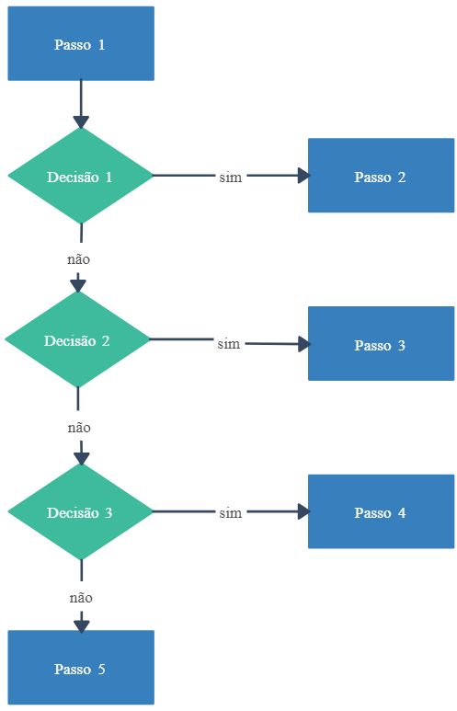
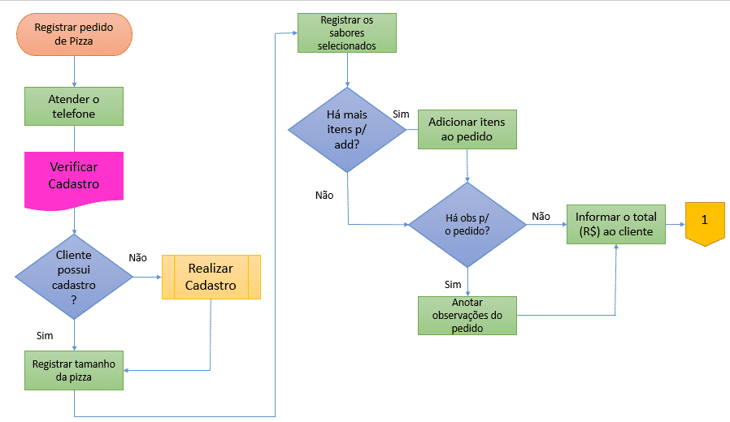
Explicação da solução
Após a explicação e compreensão das entradas, vamos para a explicação do algorítimo.
Para fácil entendimento, o problema será explicado de forma bem simples com a utilização de Fluxograma.
Exemplos de Fluxogramas

Slide 8


Explicação da solução
Fluxograma da resolução:
Abertura dos Arquivos de Entrada e Saída.
Observação: Os números lidos serão a quantidade de alunos e o número sorteado, respectivamente.
Leitura dos nomes
Leitura dos
números
Observação: A ordenação é em ordem alfabética.
Observação: Nesse momento, a partir do número sorteado é encontrado o ganhador.
Ordenar nomes
Verificar o ganhador
Impressão do nome
Observação: A impressão ocorrerá no arquivo de saída.
Fechamento dos Arquivos de Entrada e Saída.

Slide 9
Explicação da solução
Em resumo, foi feito um algorítimo para ler os números e nomes do arquivo de entrada, após a organização dos nomes em ordem alfabética, foi possível encontrar o ganhador definido pelo segundo dígito do arquivo.

Slide 10
Custo da solução
Os custos dessa solução, por serem nomes aleatoriamente definidos, não possuem valores fixos.
Foi executado o programa com uma variação de 5 a 15 nomes, todos digitados aleatoriamente, e feito a contagem de movimentações de cada variação. Após a contagem, foi gerado uma tabela e, a partir dessa, foi gerado um gráfico.

Slide 11
Custo da solução
Na tabela abaixo foi adicionado do lado esquerdo a quantidade de alunos e no lado direito a quantidade de movimentação para poder ordená-los em ordem alfabética.
Custo da Solução
quantidade | movimentações
5 | 15
6 | 18
7 | 36
8 | 42
9 | 60
10 | 72
11 | 96
12 | 126
13 | 150
14 | 189
15 | 210

Slide 12
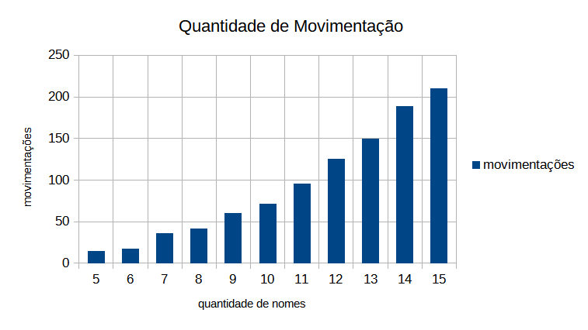
Custo da solução
Abaixo está o gráfico gerado a partir da tabela anterior, nele fica mais fácil de entender como funciona as comparações.

Slide 13

Custo da solução
A partir da análise do gráfico e da tabela, foi possível concluir que quanto mais nomes adicionados, maior será a movimentação para ordenação dos nomes em ordem alfabética.

